Slide 1
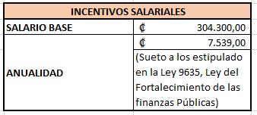
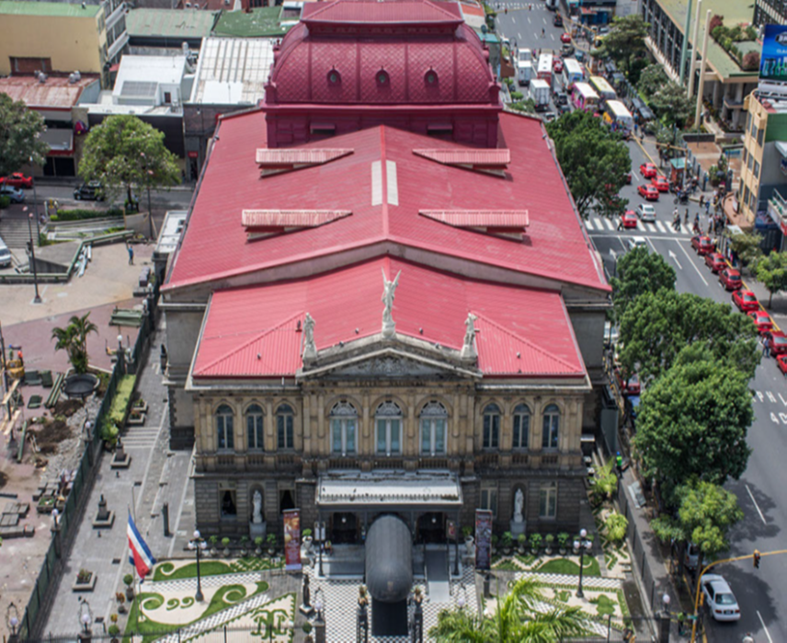
Teatro Nacional de Costa Rica Informa a todos los SERVIDORES PÚBLICOS NOMBRADOS EN PROPIEDAD, para aplicar nombramiento Interino en el puesto, clasificado como OFICINISTA DE SERVICIO CIVIL 1 (ESPECIALIDAD: LABORES VARIAS DE OFICINA) CARGO. Encargado de Suministros Proveeduría
MECANISMOS DE LA RESOLUCIÓN DEL PUESTO
(En sustitución del Titular por Ascenso Interino por 6 meses
Con posibilidad de prorroga)
Ascenso Interino
Descenso Interino
Traslado Horizontal Interino
REQUISITOS:
Bachillerato en Educación Media o título equivalente
Capacitación en paquetes informáticos de oficina o conocimientos prácticos en ese campo, conforme con los requerimientos del cargo y de la institución, certificados de acuerdo con la normativa vigente en el Régimen de Servicio Civil o según los procedimientos legales establecidos, siempre que en los respectivos programas académicos no consten cursos de igual naturaleza, aprobados y aportados por los interesados.

Slide 2
LAS ATINENCIAS DEL PUESTO LAS PUEDEN CONSULTAR EN LA PAGINA WEB: www.dgsc.go.cr El Teatro Nacional de Costa Rica institución adscrita al Ministerio de Cultura y Juventud cuenta con: - Servicios de Médico Institucional y Psicología Clínica. - Asociación Solidarista.
NO SE CONSIDERARÁN PARTICIPANTES QUE NO PRESENTEN LA TOTALIDAD DE REQUISITOS SOLICITADOS
Los interesados que deseen participar, deberán remitir los currículos, atestados académicos e indicar la clase de puesto que ostentan en propiedad y la institución, al correo electrónico: malvarez@teatronacional.go.cr
Posterior a la recepción de currículos y atestados, los interesados pasarán por un proceso de preselección con base a la información suministrada y aquellos candidatos seleccionados serán convocados a entrevista.
Plazo de remisión de los currículos del 16 al 23 de julio del 2020 a las 4:00 pm
Para mayor información comunicarse a los teléfonos: 2010-1121 / 2010-1127

